Slide 1

Descrição do fenômeno
FLUXOGRAMA PARA REPROVAÇÃO NO BANCO DE TESTE DO RADIADOR
5W 1H
Projeto: Eliminar o Refugo pelo modo de falha de vazamento pela cravação devido a guarnição deslocada no bloco 27mm T4 |  | Data: 22/02/2024
Líder: Everton Henrique | Equipe: Everton, Lucimário, Ystefero, William, Rafael e Andre
WHAT? (O QUE?)
Que problema/defeito ocorreu? Que material estava sendo utilizado? Que produto estava em processo? | Reprovação do radiador 27mm T4 no banco de teste
WHEN? (QUANDO?)
QUANDO? Quando ocorreu o problema? Em qual fase da sequência de funcionamento: partida, funcionamento, parada, etc? (seja específico) | Ao longo da produção entre os turnos
WHERE? (ONDE?)
Onde? Onde ocorreu o problema? Onde é gerado o problema (qual etapa do processo)? | No posto de montagem e teste de estanqueidade do radiador
WHO? (QUEM?)
Quem? Quem executa a atividade? As operações são efetuadas por um só operador ou por mais de um? O problema é reconhecido apenas por alguns ou todos? | Operador de produção treinado no PDT, conforme descrito na matriz de polivalência
WHICH? (QUAL?)
Qual? O fenômeno ocorre de modo casual? Acontece com frequência definida ou aleatoriamente? É mais frequente em um dia e hora específico? Após a troca (set up), etc? | Vazamento no bloco radiador 27mm T4 após a montagem e cravação da mesma. Ocorre aleatoriamente, com média de 2 a 3 ocorrências por mês
HOW? (COMO?)
Como? O equipamento esta integro? Como estão as condições operacionais em relação ao padrão? Como o problema ocorre fisicamente? Como a situação normal passou para a situação anormal? (descreva) | O banco de teste veda as vias presentes no radiador (entrada e saída) e aplica uma pressão de ar comprimido de 2,5 bar, com parâmetro de ± 40 Pa de limite de aceitação de fuga em 7,0 segundos de tempo de medição. Excedendo o limite de 40 Pa, a peça é reprovada no banco de teste.
Peça reprovada no banco de teste
A
Peça segregada e destinada para avaliação da qualidade
B
Teste no banco com água para confirmar e identificar a região do vazamento
C
Desmonte do radiador para identificar a causa do vazamento
D

Slide 2
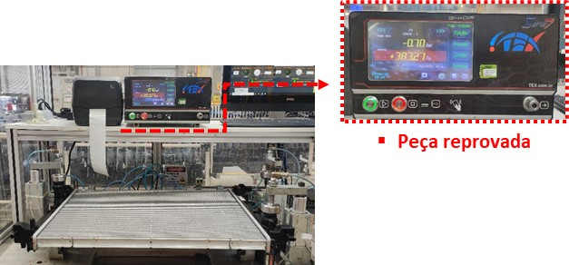
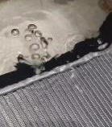

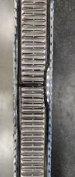
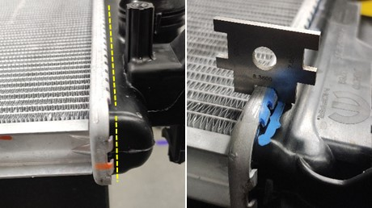
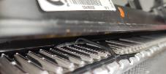
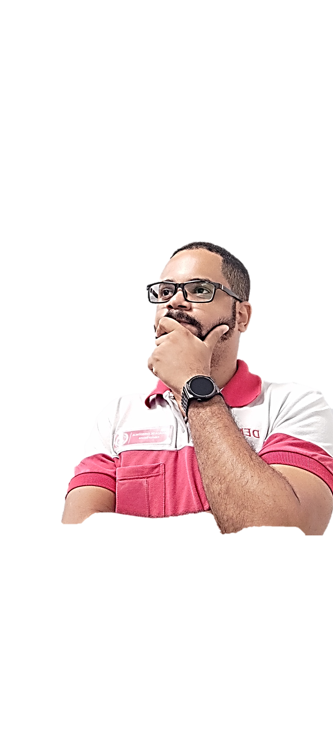

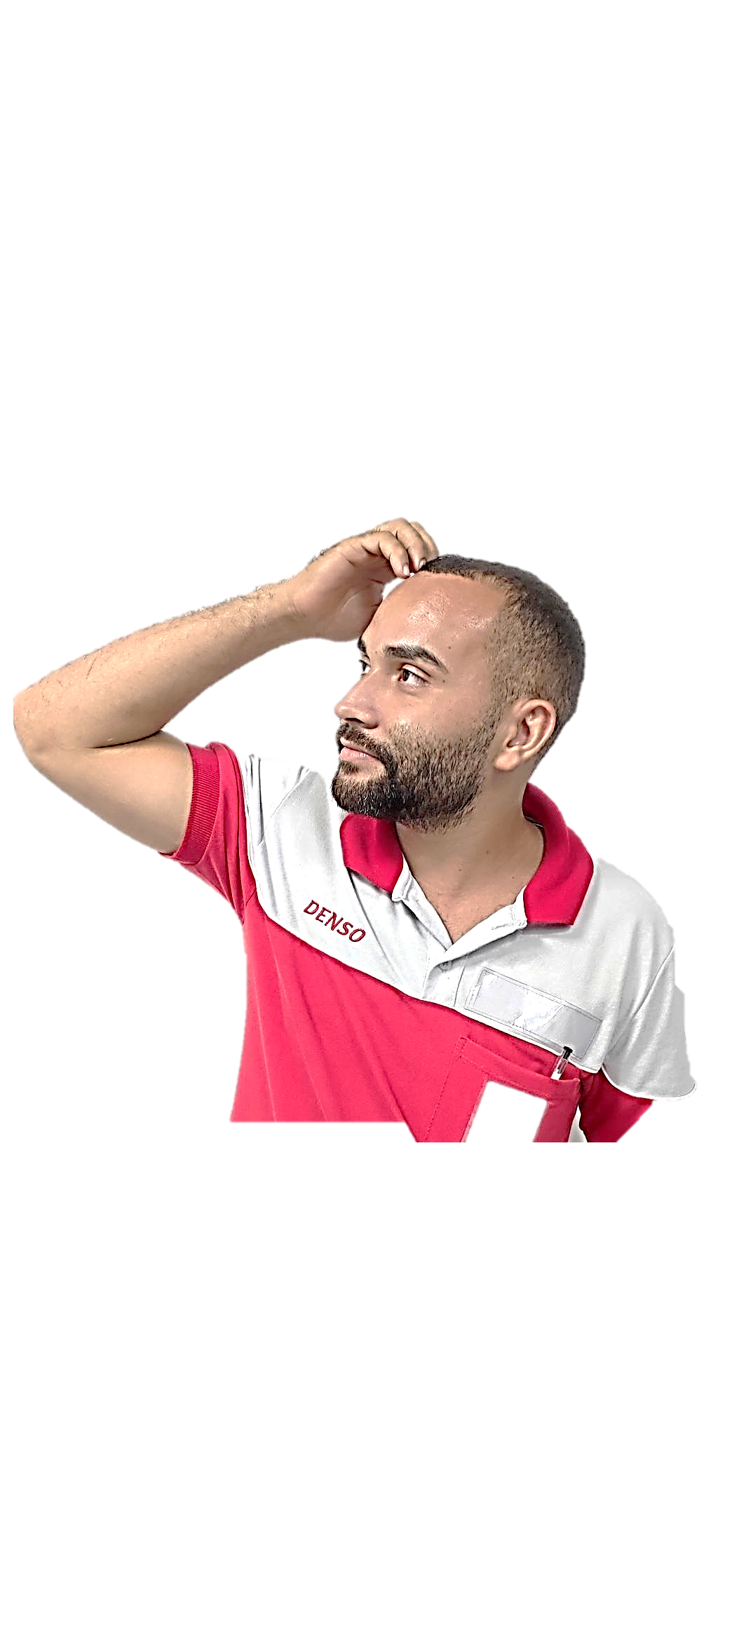
Descrição do fenômeno
C
No teste no banco com água, foi confirmado e identificado o local do vazamento
A
ESPECIFICADO:
Máximo 40Pa em 7 seg. de estanqueidade
Peça reprovou no banco de teste de estanqueidade da prensa de montagem do radiador com valor acima de 400 Pa!
B
D
Guarnição deslocada
Analisado o dimensional da cravação da peça com o calibre de verificação, e não foi evidenciado nenhuma irregularidade na peça analisada.
Ao desmontar a peça na região do vazamento, encontramos o nosso problema: vamos descobrir porque o bloco estava com a guarnição deslocada dentro do coletor!!

Slide 3
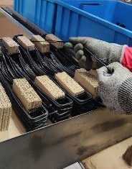
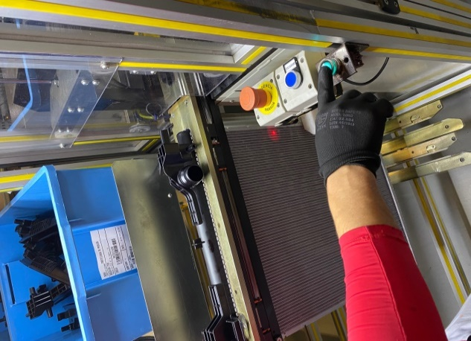
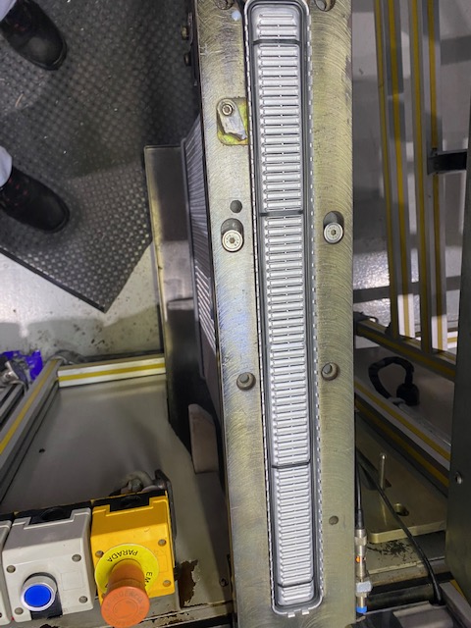
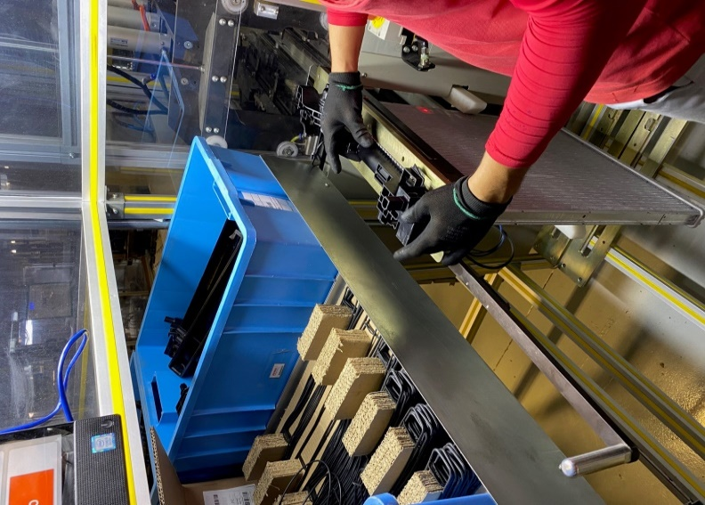
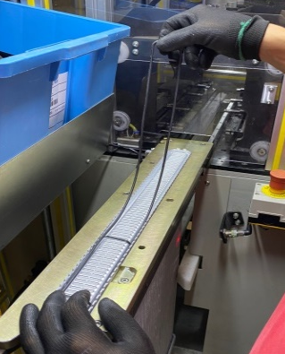
Análise do sistema
1
3
2
4
Operador aperta o botão e a câmera faz a inspeção fotográfica da peça para detectar erros de posição da guarnição no bloco
Operador pega a guarnição na embalagem no posto de trabalho
Operador encaixa a peça no bloco radiador com as duas mãos
Operador encaixa a vasca por cima da guarnição, fixando a sua posição

Slide 4

Definição dos Objetivos
Meta a atingir com redução do NVAA
S
Focado nos casos de guarnição deslocada no bloco radiador 27mm T4
Especifica
M
Eliminar 100% do refugo por este modo de falha
Mensurável
A
De acordo com o desenvolvimento do PDCA
Atingível
R
Porque o custo do refugo de radiador é alto
Relevante
T
Atingir a meta em maio de 2024
Tempo
Eliminar o Refugo pelo modo de falha de vazamento pela cravação devido a guarnição deslocada no bloco 27mm T4

Slide 5

Análise de causas
MEIO AMBIENTE
MÃO DE OBRA
MÁQUINA
Operador não treinado
Pisadores da Pré-cravação desgastado
Iluminação deficiente no PDT
Câmera de deteção da guarnição na Pré-cravação desativada
Operador não segue a folha de operação
Berço de montagem da
Pré-cravação folgada
Temperatura elevada
Pulsão da Pré-cravação desgastado
Guarnição deslocada no radiador, ocasionando o vazamento
Banco de estanqueidade descalibrado
Guarnição fora do dimensional
Folha de operação imprecisa e/ou incorreta
Calibre de verificação da cravação descalibrado
Bloco radiador fora
do dimensional
Liberação de set up da pre-cravação não definida claramente
Vasca empenada
Distribuição das peças não padronizada no PDT
MEDIÇÃO
MATERIAL
MÉTODO

Slide 6

Análise de causas - Advanced Kaizen

Slide 7



Análise de causas
PORQUE 1°
Porque o comprimento da guarnição estava fora do especificado, dobrando no coletor do bloco radiador
Causa raiz (Análise/Ilustração)
PORQUE 2°
Porque a guarnição foi esticada no processo de montagem na pré-cravação no momento que é retirada da embalagem
PORQUE 3°
Porque a guarnição estava prendendo na colmeia durante a retirada manual da peça da embalagem
PORQUE 4°
Porque a posição da colmeia no PDT estava na vertical, e possibilitou o enroscamento da peça na colmeia durante a retirada manual da peça
Confirmado! O layout definido para embalagem dificulta o operador a retirar a guarnição da colmeia
PORQUE 5°
Porque o layout que foi definido para embalagem da guarnição não contemplou a dificuldade para o operador retirar a mesma da colmeia

Slide 8
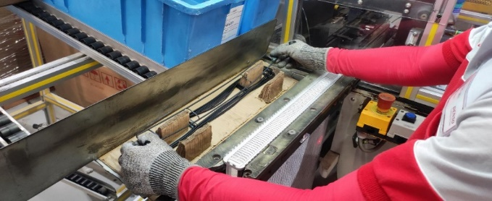
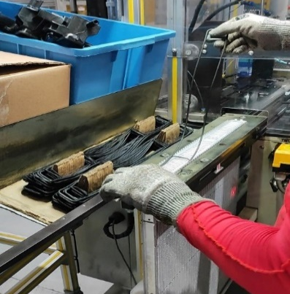
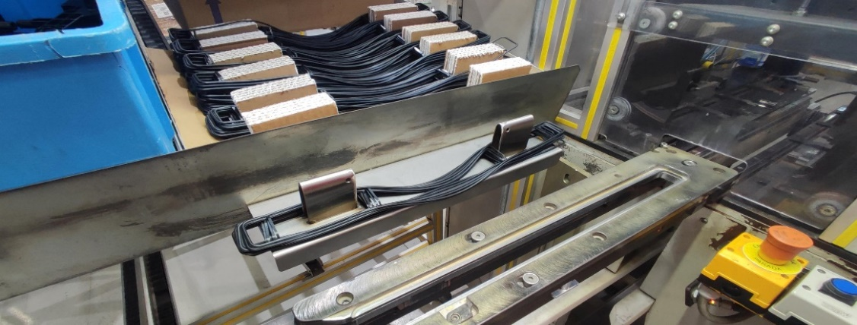
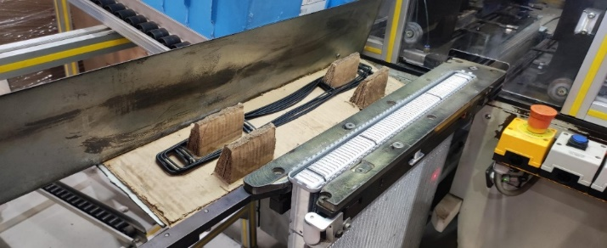
Ações e contramedidas
PLANO DE AÇÃO - 5W 2H |  |  | Projeto: Eliminar o Refugo pelo modo de falha de vazamento pela cravação devido a guarnição deslocada no bloco 27mm T4 |  |  |  | Data: 22/02/2024
 |  |  | Líder: Everton |  | Equipe: Everton, Lucimário, Ystefero, William, Rafael e Andre
ATIVIDADE | OBJETIVO DA MELHORIA | MEDIDA DE MELHORIA |  | LOCAL DA MELHORIA | RESPONSÁVEL | CUSTO DA MELHORIA | TEMPO ESTIMADO
WHICH (QUAL) | WHAT (O QUE ) | HOW (COMO) |  | WHERE (ONDE) | WHO (QUEM) | HOW MUCH (QUANTO) | WHEN (QUANDO)
Alterar o local e a forma de armazenamento das guarnições no PDT. | Armazenar as guarnições mais próximo do bloco e com mais facilidade para retirada na colmeia, evitando assim que a mesma enrosque nas divisória da embalagem e sofra um estiramento | Criação de um dispositivo feito em chapa de aço para armazenamento das guarnições no PDT |  | PDT Montagem de radiadores | Ronan H. Ferramentaria | R$ - | 1 dia
Foi pensado em um dispositivo para mudar o local e forma de armazenamento das guarnições no PDT, deixando a peça mais próxima do bloco e com mais facilidade para retirada na colmeia

